Slide 1
Seminaire d’initiation à la recherche
Maha Elbayad, Simon Rodriguez
Détection de lunettes par CNN/Deep Learning
ECP/Safran Morpho

Slide 2
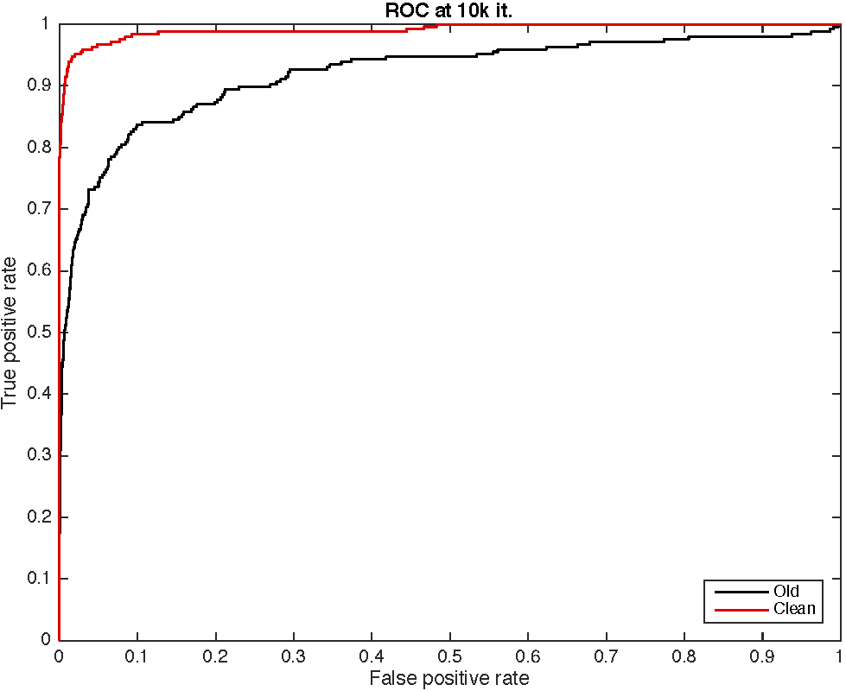
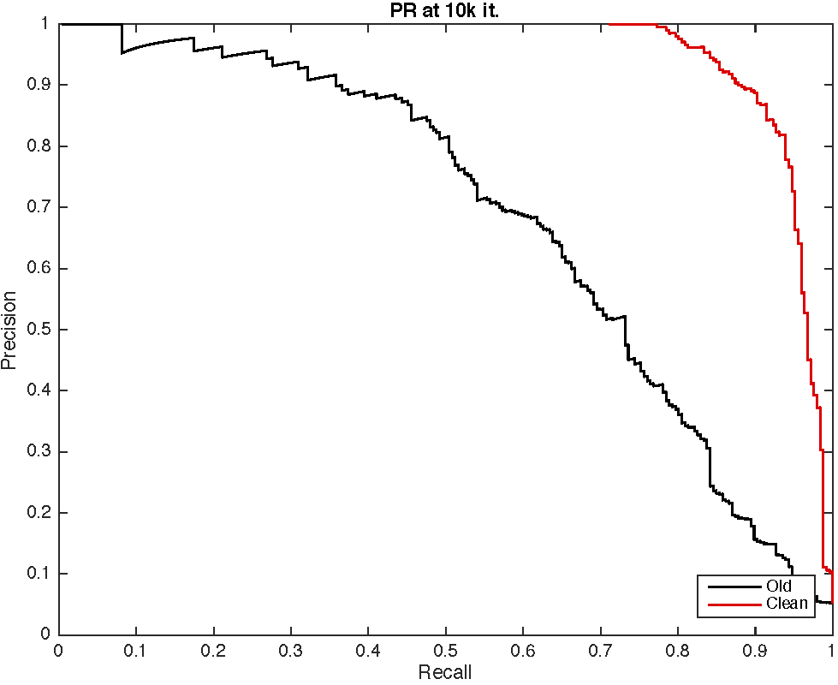
Les baselines
Ancien classifieur vs Base propre : AUC 0.919/0.991

Slide 3
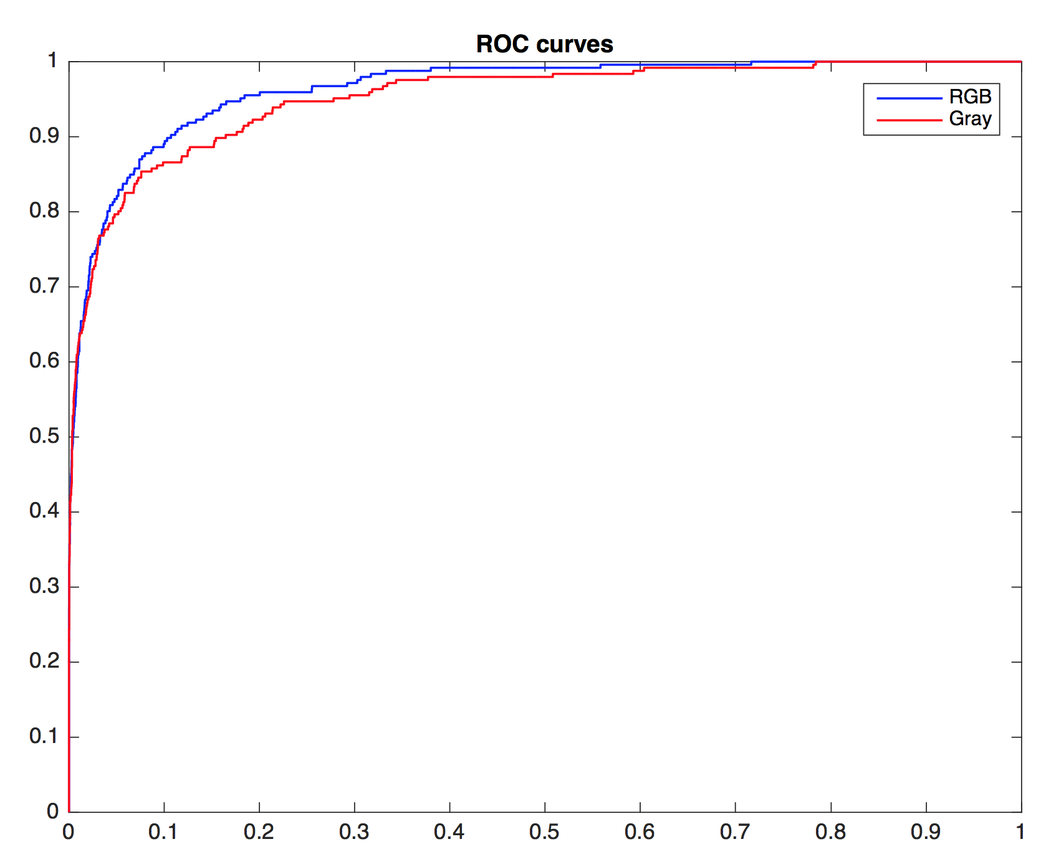
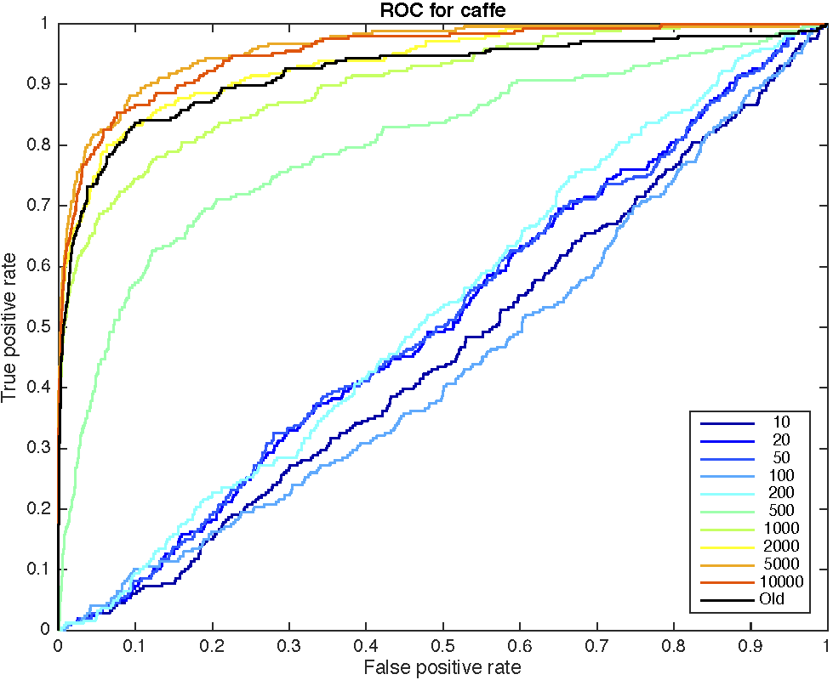
Premières observations
RGB vs Gray # itérations

Slide 4
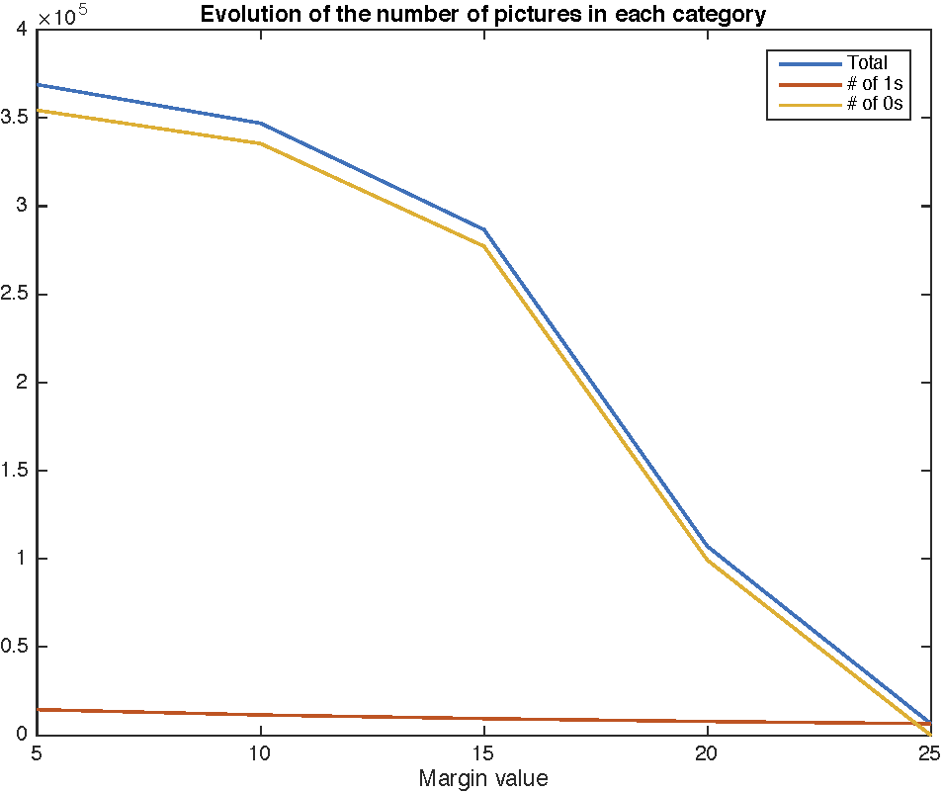
Résultats seuillage+marges
S - marge
Seuil
S + marge
Label 0
Rejet
Label 1
 | Accuracy (5k) | Accuracy (10k) | AUC (5k) | AUC (10k)
0 | 0.9752 | 0.9722 | 0.9596 | 0.9520
5 | 0.9726 | 0.9713 | 0.9465 | 0.9529
10 | 0.9652 | 0.9711 | 0.9439 | 0.9494
15 | 0.9700 | 0.9680 | 0.9288 | 0.9622
20 | 0.9584 | 0.8759 | 0.9484 | 0.9410
25 | 0.0921 | 0.0878 | 0.7429 | 0.6994

Slide 5
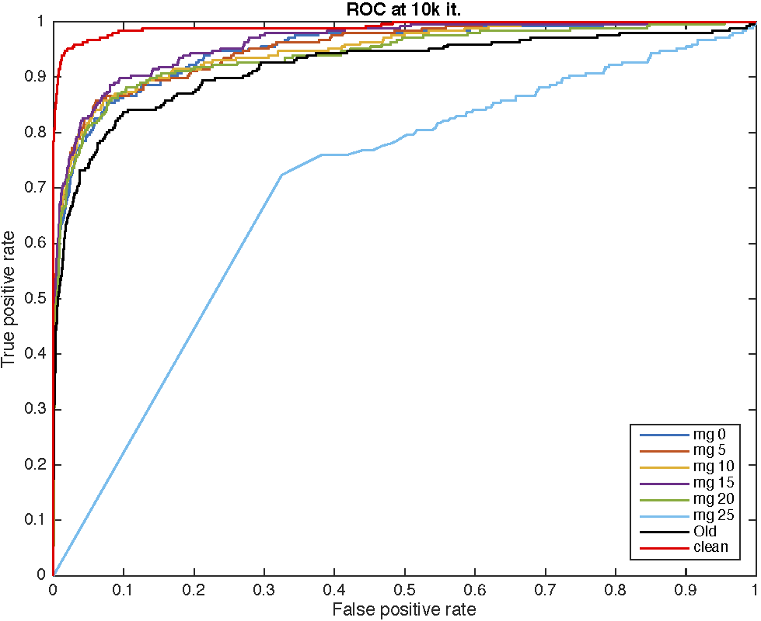
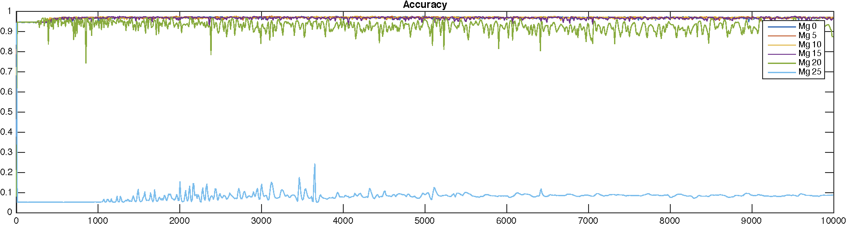
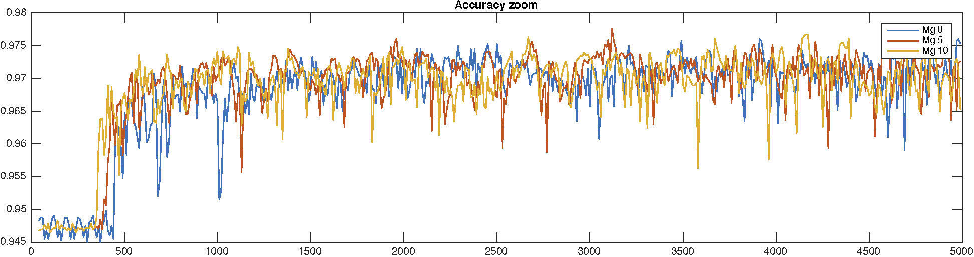
Résultats seuillage+marges (2)

Slide 6
Bibliographie
Article initial :
T. Xiao, T. Xia, Y. Yang, C. Huang & X. Wang (2015). Learning from Massive Noisy Labeled Data for Image Classification
Techniques pour gérer du bruit pur, un biais des annotateurs,...
Nouvelles possibilités :
S. Sukhbaatar, J. Bruna, M. Paluri, L. Bourdev & R. Fergus (2015). Training Convolutional Networks With Noisy Labels
N. Natarajan, I. S. Dhillon, P. Ravikumar & A. Tewari (2013). Learning with Noisy Labels

Slide 7
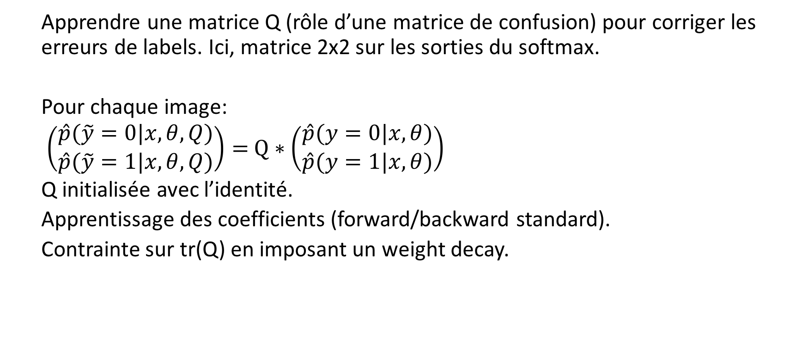
Matrice de confusion
Apprendre une matrice Q (rôle d’une matrice de confusion) pour corriger les erreurs de labels. Ici, matrice 2x2 sur les sorties du softmax.
Pour chaque image:
$\left(\begin{aligned}\hat{p}(\tilde{y}=0|x,θ,Q) \\ \hat{p}(\tilde{y}=1|x,θ,Q)\end{aligned}\right)=$ $Q∗\left(\begin{aligned}\hat{p}(y=0|x,θ) \\ \hat{p}(y=1|x,θ)\end{aligned}\right)$
Q initialisée avec l’identité.
Apprentissage des coefficients (forward/backward standard).
Contrainte sur tr(Q) en imposant un weight decay.

Slide 8
Matrice de confusion
Layer, basé sur InnerProduct.
Entrée : blob de taille nx2 (sortie de Softmax)
Sortie : blob de taille nx2 (probabilités ajustées)
4 paramètres à apprendre (les 4 coefficients de Q)
Maintenant :
Backward step
Passage sur GPU
Tests

Slide 9
Plusieurs loss functions
Guider l’apprentissage en pondérant entre une base propre et la base bruitée → fonctions de loss pondérées
Déjà dans Caffe si weights fixés → différents layers, paramètres appris différents
Ajouter un layer Data pour indiquer de quelle base vient chaque image + layer Loss custom qui utilise ce label ?

Slide 10
Questions

